Slide 1


스터디 그룹 관리 웹 서비스

Slide 2
INDEX
개발 배경 및 예상효과
향후 계획
소감 및 Q&A
구현 및 설계계획
시연

Slide 3

W
H
Y
개발 배경

Slide 4
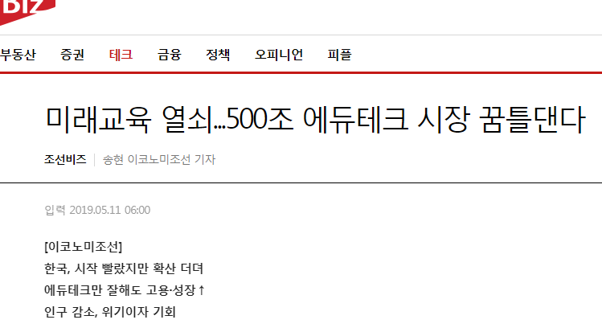
개발 배경
*2020년도 예상규모
*10조원
출석체크 및
쌍방향 교육 부재
80%
4조원
2017
2020
자료: 산업통상자원부, 정보통신사업진흥원, 업계추정

Slide 5
기대효과
사용자 이익
온라인 교육 등 개인 학습의 학습 개선
수준, 지역, 인원 별 큐레이션 스터디
기대효과
급성장하는 E-learning 시장과의 동반 성장
오픈형 스터디 플랫폼

Slide 6


Slide 7


서비스 설명
로그인/회원가입
그룹 등록
그룹 가입
스터디 매칭
게시글 등록.수정/삭제
User
1. 게시판 2.조회그룹조회
3.마이페이지

Slide 8
H
O
W
구현 및 설계계획

Slide 9











개발 환경
Client
Server
DB
<OS>
Windows 7 Enterprise K
<IDE>
Eclipse IDE 4.10.0
<browser>
Chrome 75.0.3770.100
<관리>
: Github
<구현기술>
Html5, CSS3,
JavaScript, jQuery
AJAX
반응형(미디어쿼리)
<구현기술>
JSP, Servlet
JAVA
<Framework>
STS
<Server>
Tomcat 9.0
:http://70.12.113.184:8000/mini
<DB>
Oracle 11g

Slide 10
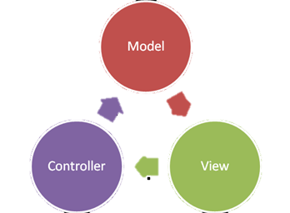


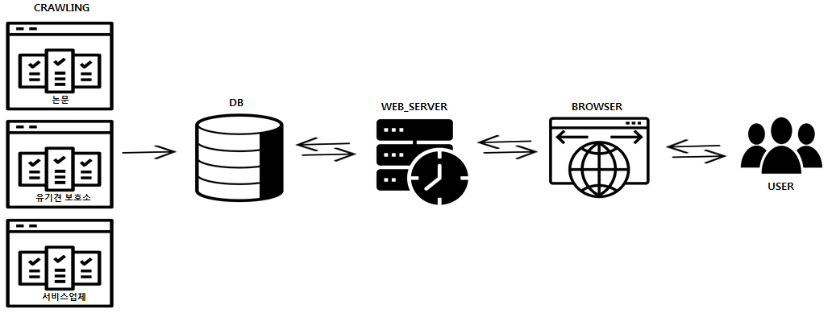

시스템 구조도
→
←
→
←
→
←

Slide 11


플로우 차트
웹 (WEB)접속
매칭
그룹
커뮤니티
로그인
매칭 접속
그룹 생성하기
게시판 접속
Y/N
스터디 큐레이션
모집업로드
게시글 작성
회원가입
선택 및 신청
수락 권한(모집장)
댓글 작성
YES
NO

Slide 12
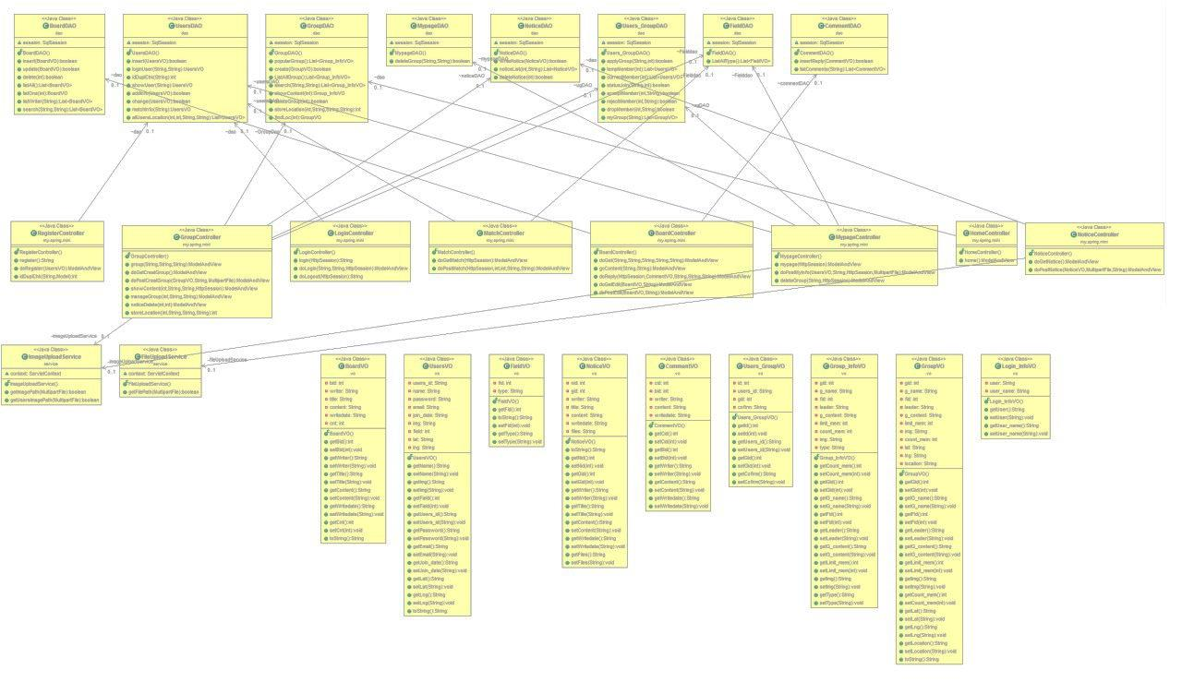
클래스 다이어그램

Slide 13
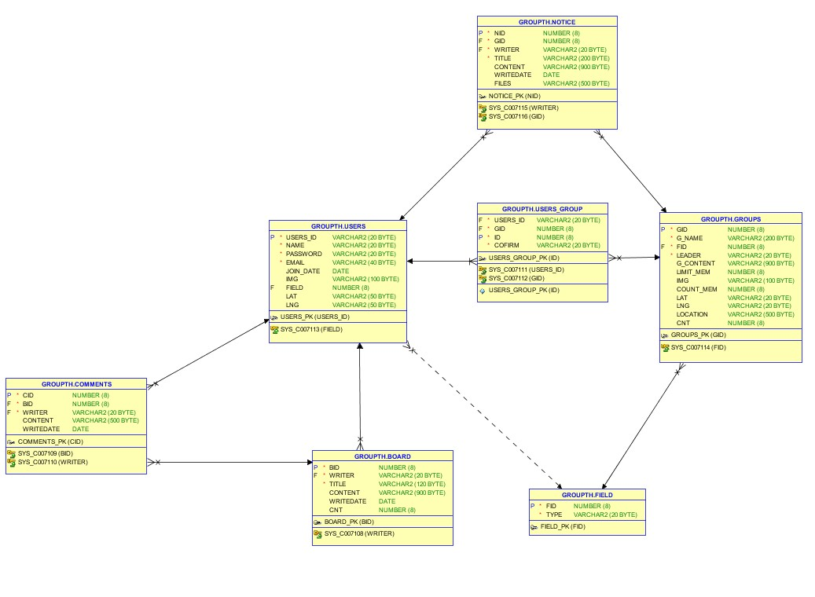
DB 설계
confirm
Leader: 그룹장
Accept: 승인됨
Wait: 승인대기

Slide 14
개발 일정
단계
세부 절차
1주
2주
3주
기본 기획
개발 계획 수립
참고 자료 조사
시스템 구성/ 설계
구축 단계
원시 자료 수집
디자인 구축
서브 기능 구축
핵심기능 구축
구축 완료 단계
테스트 및 수정
시스템 구성/ 설계

Slide 15
시연
http://70.12.113.184:8000/mini/

Slide 16
역할 분담
팀장 : 경현
- 프로젝트 관리 및 일정
- DB 설계 및 구현
- 웹 회원가입/로그인 기능
- 기능구현 (게시판, 그룹, 매칭)
- 문서 작업
팀원 : 호유송
- UI 및 인터페이스 개발
- 기능구현(그룹, 매칭, 댓글처리)
- 사진 등록기능
- 문서 작업
팀원 : 이민우
- UI 및 인터페이스 개발
- 기능 구현(그룹)
- 로그인 설정 기능
- 문서작업

Slide 17


향후 계획
1.아이디/비밀번호 찾기
2.쪽지/채팅 기능 =>알림

Slide 18
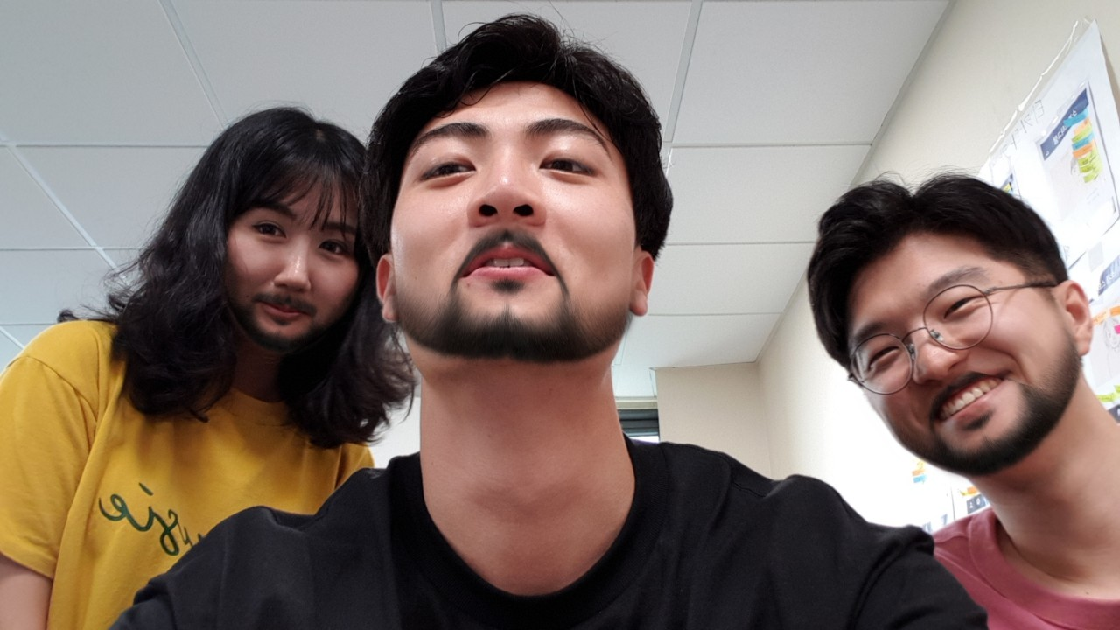
소감
팀장 : 경현
팀원들과 정말 좋은 프로젝트를 하였습니다.
팀원 : 호유송
프로젝트를 진행하며 팀원 간의 피드백을 통해 부족한 부분을 알게 되었고, 이를 채울 수 있어 큰 도움이 되었습니다.
팀원 : 이민우
웹 서비스를 함께 개발하면서, 유송씨와 팀장인 경현씨를 통해서
프로그래밍과 팀워크를 배울 수 있는 좋은 경험이었습니다.

Slide 19
Q&A

Slide 20
THANK YOU

